Slide 1

第3章 大数据存储技术
大数据项目组
2018年7月

Slide 2
理解HDFS分布式文件系统
目录
❑ NoSQL数据库
❑ Hadoop的安装和配置
❑ HDFS文件管理
❑ Hbase的安装和配置
Hbase的使用

Slide 3
HDFS简介
分布式文件系统HDFS（Hadoop Distributed File System）是Hadoop核心子项目，为Hadoop提供了一个综合性的文件系统抽象，并实现了多类文件系统的接口。HDFS基于流式数据访问、存储和处理超大文件，并运行于商用硬件服务器上。
HDFS文件系统的特点：
1.存储数据较大：运行在HDFS的应用程序有较大的数据处理要求，或存储从GB到TB级的超大文件。
2.支持流式数据访问：HDFS放宽了可移植操作系统接口（POSIX）的要求，可以以流的形式访问文件系统中的数据。
3.支持多硬件平台：Hadoop可以运行在廉价、异构的商用硬件集群上，并且在HDFS设计时充分考虑了数据的可靠性、安全性及高可用性，以应对高发的节点故障问题。

Slide 4
HDFS简介
4.数据一致性高：应用程序采用“一次写入，多次读取”的数据访问策略，支持追加，不支持多次修改，降低了造成数据不一致性的可能性。
5.有效预防硬件失效：通常，硬件异常比软件异常更加常见，对于具有上百台服务器的数据中心而言，硬件异常是常态，HDFS的设计要有效预防硬件异常，并具有自动恢复数据的能力。
6.支持移动计算：计算与存储采取就近的原则，从而降低网络负载，减少网络拥塞。

Slide 5
HDFS的局限性
HDFS在处理一些特定问题上也存在着一定的局限性，并不适用所有情况，主要表现在以下三个方面：
1.不适合低延迟的数据访问：因为HDFS是为了处理大型数据集任务，主要针对高数据吞吐设计的，会产生高时间延迟代价。
2.无法高效地存储大量小文件：为了快速响应文件请求，元数据存储在主节点的内存中，文件系统所能存储的文件总数受限于NameNode的内存容量。小文件数量过大，容易造成内存不足，导致系统错误。
3.不支持多用户写入以及任意修改文件：在HDFS中，一个文件同时只能被一个用户写入，而且写操作总是将数据添加在文件末尾，并不支持多个用户对同一文件的写操作，也不支持在文件的任意位置进行修改。

Slide 6
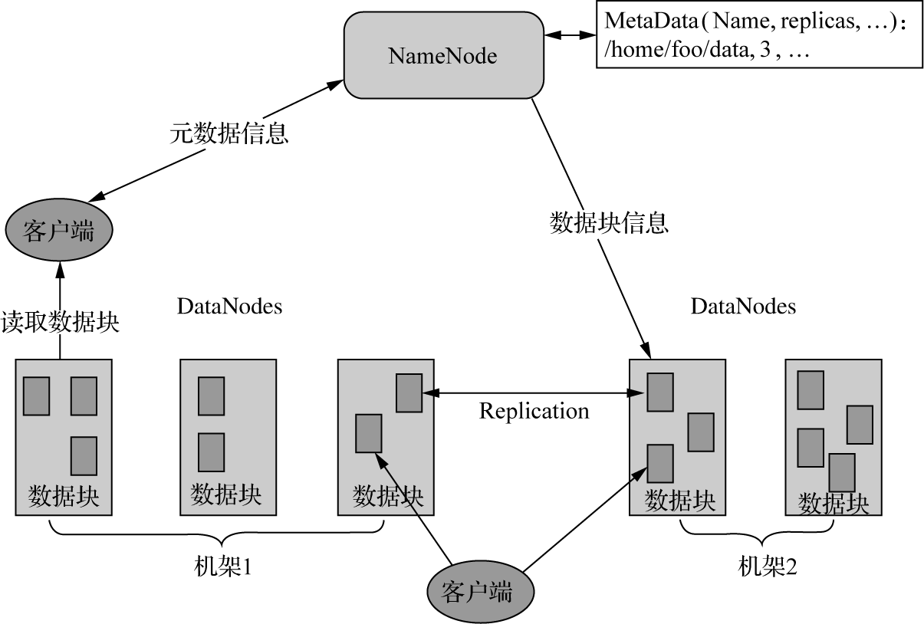
HDFS的体系结构
HDFS的存储策略是把大数据文件分块并存储在不同的计算机节点（Nodes），通过NameNode管理文件分块存储信息（即文件的元信息）。下图给出了HDFS的体系结构图。
HDFS采用了典型的Master/Slave系统架构，一个HDFS集群通常包含一个NameNode节点和若干个DataNodes节点。一个文件被分成了一个或者多个数据块，并存储在一组DataNode上，DataNode节点可分布在不同的机架。在NameNode的统一调度下，DataNode负责处理文件系统客户端的读/写请求，完成数据块的创建、删除和复制。
HDFS体系结构

Slide 7
HDFS集群
1.NameNode和DataNode
HDFS采用主从结构存储数据，NameNode节点负责集群任务调度，DataNode负责执行任务和存储数据块。NameNode管理文件系统的命名空间，维护着整个文件系统的文件目录树以及这些文件的索引目录。这些信息以两种形式存储在本地文件系统中，一种是命名空间镜像，一种是编辑日志。
2.数据块
数据块是磁盘进行数据读/写操作的最小单元。文件以块的形式存储在磁盘中，文件系统每次都能操作磁盘数据块大小整数倍的数据。HDFS中的数据块的大小，影响到寻址开销。数据块越小，寻址开销越大。传输一个由多个数据块组成的文件的时间取决于磁盘传输速率，用户必须在数据块大小设置上做出优化选择。HDFS系统当前默认数据块大小为128MB。

Slide 8
HDFS集群
HDFS作为一个分布式文件系统，使用抽象的数据块具有以下优势：
（1）通过集群扩展能力可以存储大于网络中任意一个磁盘容量的任意大小文件；
（2）使用抽象块而非整个文件作为存储单元，可简化存储子系统，固定的块大小可方便元数据和文件数据块内容的分开存储；
（3）便于数据备份和数据容错提高系统可用性。HDFS默认将文件块副本数设定为3份，分别存储在集群不同的节点上。当一个块损坏时，系统会通过NameNode获取元数据信息，在其他机器上读取一个副本并自动进行备份，以保证副本的数量维持在正常水平

Slide 9
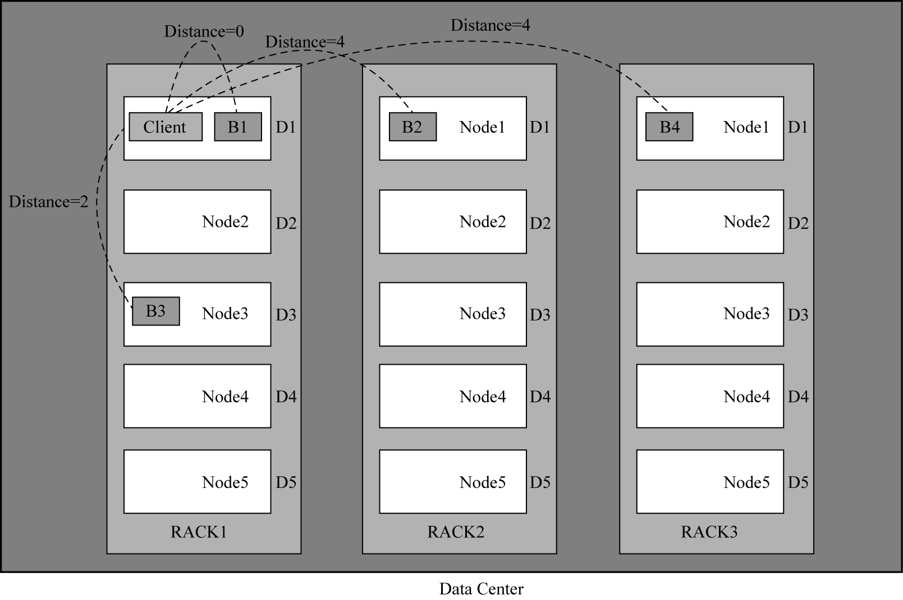
HDFS集群
3.机架感知策略
大规模Hadoop集群节点分布在不同的机架上，同一机架上节点往往通过同一网络交换机连接，在网络带宽方面比跨机架通信有较大优势；但若某一文件数据块同时存储在同一机架上，可能由于电力或网络故障，导致文件不可用。HDFS采用机架感知技术来改进数据的可靠性、可用性和网络带宽的利用率。
数据副本存储示意图

Slide 10
HDFS集群
通过机架感知，NameNode可确定每个DataNode所属的机架ID，HDFS会把副本放在不同的机架上。
如上页的图所示，第一个副本B1在本地机器，第二个副本B2在远端机架，第三个副本B3看之前的两个副本是否在同一机架，如果是则选择其他机架，否则选择和第一个副本B1相同机架的不同节点，第四个及以上，随机选择副本存放位置。
HDFS系统的机架感知策略的优势是防止由于某个机架失效导致数据丢失，并允许读取数据时充分利用多个机架的带宽。HDFS会尽量让读取任务去读取离客户端最近的副本数据以减少整体带宽消耗，从而降低整体的带宽延时。

Slide 11
HDFS集群
对于副本距离的计算公式，HDFS采用如下约定：
（1）Distance（Rack 1/D1 Rack1/D1）= 0 # 同一台服务器的距离为0
（2）Distance（Rack 1/D1 Rack1/D3）= 2 # 同机架不同服务器距离为2
（3）Distance（Rack 1/D1 Rack2/D1）= 4 # 不同机架服务器距离为4
其中，Rack1、Rack2表示机柜标识号，D1、D2、D3表示所在机柜中的DataNode节点主机的编号。即同一主机的两个数据块的距离为0；同一机架不同主机上的两个数据块的距离为2；不同机架主机上的数据块距离为4。
通过机架感知，处于工作状态的HDFS总是设法确保数据块的3个副本（或更多副本）中至少有2个在同一机架，至少有1个处在不同机架（至少处在两个机架上）。

Slide 12
HDFS集群
4.安全模式
安全模式是HDFS所处的一种特殊状态，在这种状态下，文件系统只接受读数据请求，而不接受删除、修改等变更请求。NameNode主节点启动后，HDFS首先进入安全模式，DataNode在启动时会向NameNode汇报可用的数据块状态等。当整个系统达到安全标准时，HDFS自动离开安全模式。
离开安全模式的基本要求：
副本数达到要求的数据块占系统总数据块的最小百分比（还需要满足其他条件）。默认为0.999f，也就是说符合最小副本数要求的数据块占比超过99.9%时，并且其他条件也满足才能离开安全模式。
NameNode退出安全模式状态，然后继续检测，确认有哪些数据块的副本没有达到指定数目，并复制这些数据块到其他DataNode上。

Slide 13
HDFS集群
5.文件安全性
为了保证文件的安全性，HDFS提供备份NameNode元数据和增加Secondary NameNode节点两种基本方案。
（1）备份NameNode上持久化存储的元数据文件，然后再同步地将其转存到其他文件系统中，一种通常的实现方式是将NameNode中的元数据转存到远程的网络文件共享系统NFS中。
（2）在系统中同步运行一个Secondary NameNode节点，作为二级NameNode去周期性地合并编辑日志中的命名空间镜像。Secondary NameNode的运行通常需要大量的CPU和内存去做合并操作，建议将其安装在与NameNode节点不同的其他单独的服务器上，它会存储合并后的命名空间镜像，并在NameNode宕机后作为替补使用，以便最大限度地减少文件的损失。由于Secondary NameNode的同步备份总会滞后于NameNode，依然存在数据损失的风险。

Slide 14
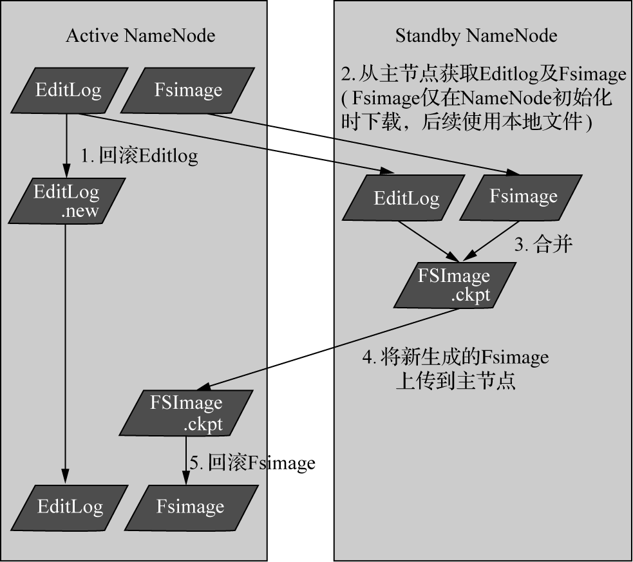
HDFS集群
6.元数据持久化
HDFS元数据（描述文件）持久化由FSimage和Editlog两个文件组成，随着HDFS运行进行持续更新，元数据持久化的过程如左图所示。
元数据持久化过程

Slide 15
HDFS集群
元数据持久化的过程：
首先，主用NameNode（即图中的Active NameNode）接收文件系统操作请求，生成EditLog，并回滚日志，向EditLog.new中记录日志；
第二步，备用NameNode（即图中的Standby NameNode）从主用NameNode上下载FSimage，并从共享存储中读取EditLog；
第三步，备用NameNode将日志和旧的元数据合并，生成新的元数据FSImage.ckpt；
第四步，备用NameNode将元数据上传到主用NameNode；
第五步，主用NameNode将上传的元数据进行回滚；
最后，循环第一步。

Slide 16
HDFS中的数据流
Java抽象类org.apache.hadoop.fs.FileSystem定义了Hadoop的一个文件系统接口。该类是一个抽象类，通过以下两个方法可以创建FileSystem实例：
public static FileSystem.get(Configuration conf) throws IOException
public static FileSystem.get(URI uri, Configuration conf) throws IOException
这两个方法均要求传递一个Configuration的对象实例，Configuration对象可以理解为描述Hadoop集群配置信息的对象。创建一个Configuration对象后，可调用Configuration.get()获取系统配置键值对属性。用户在得到一个Configuration对象之后就可以利用该对象新建一个FileSystem对象。

Slide 17
HDFS中的数据流
Hadoop抽象文件系统主要提供的方法可以分为两部分：
一部分用于处理文件和目录相关的事务；
另一部分用于读/写文件数据。
处理文件和目录主要是指创建文件/目录、删除文件/目录等操作；读/写数据文件主要是指读取/写入文件数据等操作。这些操作与Java的文件系统API类似，如FileSystem.mkdirs(Path f, FsPermission permission)方法在FileSystem对象所代表的文件系统中创建目录，Java.io.File.mkdirs()也是创建目录的方法。FileSystem.delete(Path f)方法用于删除文件或目录，Java.io.File.delete()方法也用于删除文件或目录。

Slide 18
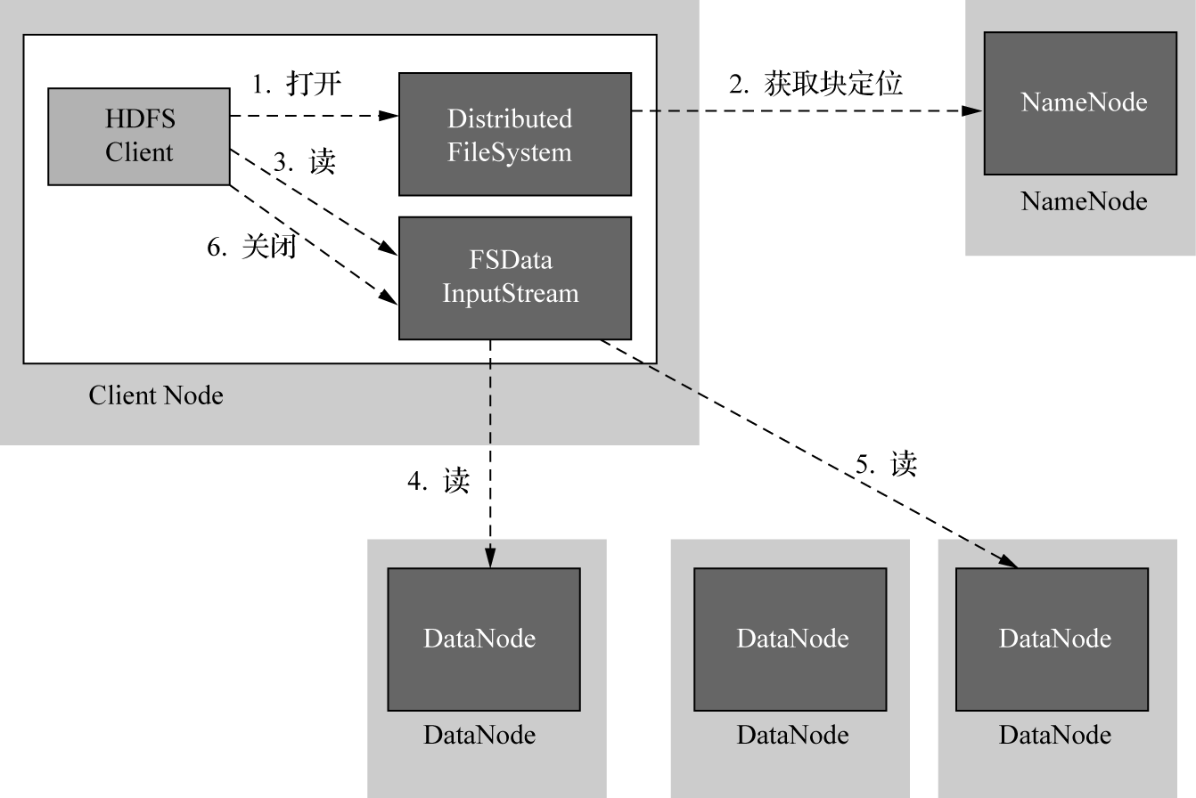
文件的读取
客户端从HDFS中读取文件的流程如图下图所示。
（1）首先，客户端通过调用FileSystem对象中的open()函数打开需要读取的文件。对于HDFS来说，FileSystem是分布式文件系统的一个实例，对应着图中的第一步。
客户端从HDFS中读取数据流程

Slide 19
文件的读取
（2）然后DistributedFileSystem通过远程过程调用（RPC）调用NameNode，以确定文件起始块的位置。对于每一个块，NameNode返回存有该块副本的DataNode的地址。这些返回的DataNode会按照Hadoop定义的集群网络拓扑结构计算自己与客户端的距离并进行排序，就近读取数据。
（3）HDFS会向客户端返回一个支持文件定位的输入流对象FSDataInputStream，用于给客户端读取数据。FSDataInputStream类转而封装DFSInputStream对象，该对象管理着NameNode和DataNode之间的I/O。当获取到数据块的位置后，客户端就会在这个输入流之上调用read()函数。存储着文件起始块DataNode的地址的DFSInputStream对象随即连接距离最近的DataNode。

Slide 20
文件的读取
（4）连接完成后，DFSInputStream对象反复调用read()函数，将数据从DataNode传输到客户端，直到这个块全部读取完毕。
（5）当最后一个数据块读取完毕时，DFSInputStream会关闭与该DataNode的连接，然后寻找下一个数据块距离客户端最近的DataNode。客户端从流中读取数据时，块是按照打开DFSInputStream与DataNode新建连接的顺序读取的。
（6）一旦客户端完成读取，就会对FSDataInputStream调用close()。
在读取数据的时候，如果DFSInputStream与DataNode通信错误，会尝试读取该块最近邻的其他DataNode节点上的数据块副本，同时也会记住发生故障的DataNode，以保证以后不会去读取该节点上后续块。收到数据块以后，DFSInputStream也会通过校验和确认从DataNode发来的数据的完整性。

Slide 21
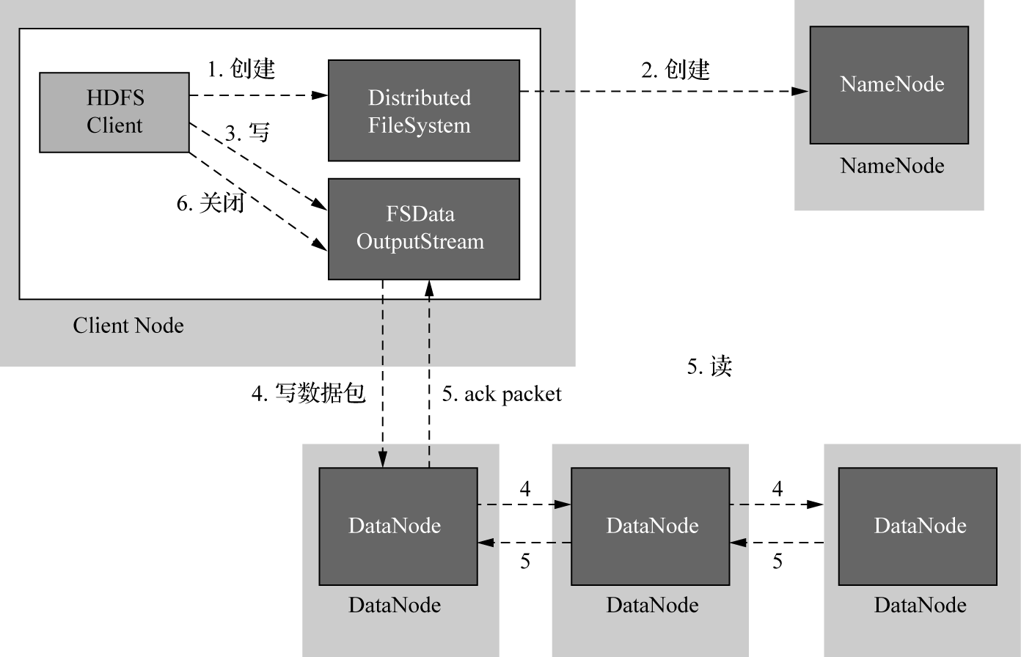
文件的写入
客户端在HDFS中写入一个新文件的数据流过程如下图所示。
（1）客户端通过对DistributedFileSystem对象调用create()函数创建一个文件。
（2）DistributedFileSystem对NameNode创建一个RPC调用，在文件系统的命名空间中新建一个文件，此时该文件还没有相应的数据块，即还没有相关的DataNode与之关联。
客户端从HDFS中读取数据流程

Slide 22
文件的写入
（3）NameNode会执行各种不同的检查以确保这个新文件在文件系统中不存在，并确保客户端有创建文件的权限。如果创建成功，则DistributedFileSystem向客户端返回一个FSDataOutputStream对象，客户端开始借助这个对象向HDFS写入数据。
（4）当客户端写入数据时，DFSOutPutStream会将文件分割成多个数据包，并写入一个数据队列中。DataStreamer负责处理数据队列，会将这些数据包放入到数据流中，并向NameNode请求为新的文件分配合适的DataNode存放副本，返回的DataNode列表形成一个管道。
（5）DFSOutputStream同时维护着一个内部数据包队列来等待DataNode返回确认信息，被称为确认队列。只有当管道中所有的DataNode都返回了写入成功的信息后，该数据包才会从确认队列中删除。
（6）客户端成功完成数据写入操作以后，对数据流调用close()函数，该操作将剩余的所有数据包写入DataNode管道，并连接NameNode节点，等待通知确认信息。

Slide 23
文件的写入
如果在数据写入期间DataNode发送故障，HDFS就会执行以下操作：
① 首先关闭管道，任何在确认队列中的数据包都会被添加到数据队列的前端，以保证管道中失败的DataNode的数据包不会丢失。当前存放在正常工作的DataNode上的数据块会被制定一个新的标识，并和NameNode进行关联，以便故障DataNode在恢复后可以删除存储的部分数据块。
② 然后，管道会把失败的DataNode删除，文件会继续被写到另外两个DataNode中。
③ 最后，NameNode会注意到现在的数据块副本没有达到配置属性要求，会在另外的DataNode上重新安排创建一个副本，后续的数据块继续正常接收处理。

Slide 24
一致性模型
文件系统的一致性模型描述了文件读/写的数据可见性。文件被创建之后，当前正在被写入的块，其他读取者是不可见的。不过，HDFS提供一个sync()方法来强制所有的缓存与数据节点同步。在sync()返回成功后，HDFS能保证文件中直至写入的最后的数据对所有读取者都是可见且一致的。
HDFS的文件一致性模型与具体设计应用程序的方法有关。如果不调用sync()，一旦客户端或系统发生故障，就可能失去一个块的数据。所以，用户应该在适当的地方调用sync()，例如，在写入一定的记录或字节之后。
尽管sync()操作被设计为尽量减少HDFS负载，但仍有开销，用户可通过不同的sync()频率来衡量应用程序，最终在数据可靠性和吞吐量找到一个合适的平衡。

Slide 25
数据完整性
I/O操作过程中难免会出现数据丢失或脏数据，数据传输的量越大，出错的机率越高。比较传输前后校验和是最为常见的错误校验方法，例如，CRC32循环冗余检查是一种数据传输检错功能，对数据进行多项式计算32位的校验和，并将得到的校验和附在数据的后面，接收设备也执行类似的算法，以保证数据传输的正确性和完整性。
HDFS也通过计算出CRC32校验和的方式保证数据完整性。HDFS会在每次读写固定字节长度时就计算一次校验和。这个固定的字节长度可由io.bytes.per.checksum指定，默认是512字节。HDFS每次读的时候也再计算并比较校验和。DataNode在收到客户端的数据或者其他副本传过来的数据时会校验数据的校验和。
HDFS数据流中，客户端写入数据到HDFS时，在管道的最后一个DataNode会去检查这个校验和，如果发现错误，就会抛出ChecksumException异常到客户端。
客户端从DataNode读数据的时候也要检查校验和，而且每个DataNode还保存检查校验和的日志，客户端的每一次校验都会记录到日志中。

Slide 26
数据完整性
除了读写操作会检查校验和以外，DataNode通过DataBlockScanner进程定期校验存在在它上面的数据块，预防诸如位衰减引起硬件问题导致的数据错误。
如果客户端发现有数据块出错，主要进行以下步骤恢复数据块：
（1）客户端在抛出ChecksumException之前会把坏的数据块和该数据块所在的DataNode报告给NameNode；
（2）NameNode把这个数据块标记为已损坏，这样NameNode就不会把客户端指向这个数据块，也不会复制这个数据块到其他的DataNode；
（3）NameNode会把一个好的数据块复制到另外一个DataNode；
（4）NameNode把损坏的数据块删除掉。

Slide 27
理解HDFS分布式文件系统
目录
NoSQL数据库
❑ Hadoop的安装和配置
❑ HDFS文件管理
Hbase的安装和配置
Hbase的使用

Slide 28
NoSQL数据库
NoSQL（Not Only SQL），意即“不仅仅是SQL”。NoSQL的拥护者提倡运用非关系型的数据存储作为大数据存储的重要补充。NoSQL数据库适用于数据模型比较简单、IT系统需要更强的灵活性、对数据库性能要求较高且不需要高度的数据一致性等场景。
NoSQL数据库具有如下四大分类：
1.键值（Key-Value）存储数据库：常见的键值存储数据库有Tokyo Cabinet / Tyrant、Berkeley DB、MemcacheDB、Redis等。
2.列存储数据库：如HBase、Cassandra、Riak等。
3.文档型数据库：常见的文档型数据库有MongoDB、CouchDB、SequoiaDB等。
4.图（Graph）数据库：诸如Neo4J、InfoGrid、Infinite Graph等。

Slide 29
键值数据库Redis简介
Redis（REmote DIctionary Server）是一个由Salvatore Sanfilippo写的Key-Value内存数据库，能达到每秒十万次的读写，常用作缓存或者消息队列。
Redis是使用ANSI C语言编写的，遵守BSD协议，支持网络并可基于内存和可持久化的日志型Key-Value数据库，提供多种语言的API。
Redis数据库中的值（value）可以是字符串（string）、哈希（map）、列表（list）、集合（sets）和有序集合（sorted sets）等类型。

Slide 30
键值数据库Redis简介
与其他Key-Value缓存产品相比，Redis主要具有以下三个特点：
首先，Redis支持数据的持久化，可以将内存中的数据保存在磁盘中，重启时可以再次加载使用；
其次，Redis不仅仅支持简单的Key-Value类型的数据，同时还提供list、set、zset、hash等数据结构的存储。
最后，Redis还支持数据的备份，即Master/Slave模式的数据备份，可以将数据从主服务器复制到任意数量的从服务器。
Redis运行在内存中并可以持久化到磁盘，所以在对不同数据集进行高速读写时需要权衡内存，因为数据量不能大于硬件内存。相比在磁盘上相同的复杂的数据结构，在内存中操作起来非常简单。

Slide 31
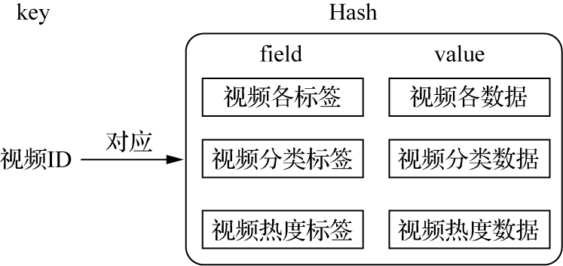
Redis数据类型
Redis支持5种数据类型：string（字符串）、hash（哈希）、list（列表）、set（集合）及zset。
（1）string（字符串）
字符串是最常用的一种数据类型，普通的Key/Value存储都可以归为此类。
（2）hash（哈希）
哈希是一个string类型的field和value的映射表。hash特别适合存储对象，相当于将对象的每个字段存成单个string类型。Redis的hash实际是将内部存储的value作为一个HashMap，并提供了直接存取这个Map成员的接口，如左图所示。
Redis中的哈希结构

Slide 32
Redis数据类型
（3）list（列表）
列表是一个链表结构，可以从头部（左边）或者尾部（右边）添加和删除元素。Redis的list类型其实就是每个子元素都是string类型的双向链表，我们可以通过push或pop操作从链表两端添加删除元素。
（4）set（集合）
set是string类型的无序不重复集合。set是通过hash table实现的。可以对集合采取并集、交集、差集操作；还可以使用不同的命令将结果返回给客户端并且存到一个新的集合中。
（5）zset
zset在set的基础上增加了一个顺序的属性，这一属性在添加修改元素的时候可以指定，每次指定后，zset会自动重新按新的值调整顺序。可以将其理解为有列的表，一列存value，一列存顺序，操作中key理解为zset的名字。

Slide 33
Redis持久化
Redis将内存中的数据同步到磁盘来保证持久化。Redis主要支持使用Snapshotting（快照）和Append-only file（aof）两种方式实现数据的持久化。
（1）Snapshotting
快照是默认的持久化方式。这种方式就是将内存中数据以快照的方式写入到二进制文件中，默认的文件名为dump.rdb。可以通过配置设置自动做快照，比如可以配置Redis在n秒内如果超过m个key被修改就自动做快照。
（2）Append-only file
Append-only file方式比快照方式有更好的持久化性，是由于在使用aof方式进行数据的持久化时，Redis会将每一个收到的写命令都通过write()函数追加到文件中。当redis重启时会通过重新执行文件中保存的写命令，在内存中重建整个数据库的内容。当然由于操作系统会在内核中缓存写操作所做的修改，所以可能不是立即写到磁盘上，这样aof方式的持久化也还是有可能会丢失部分修改。不过可以通过配置文件告知Redis通过fsync函数强制操作系统写入到磁盘的策略。

Slide 34
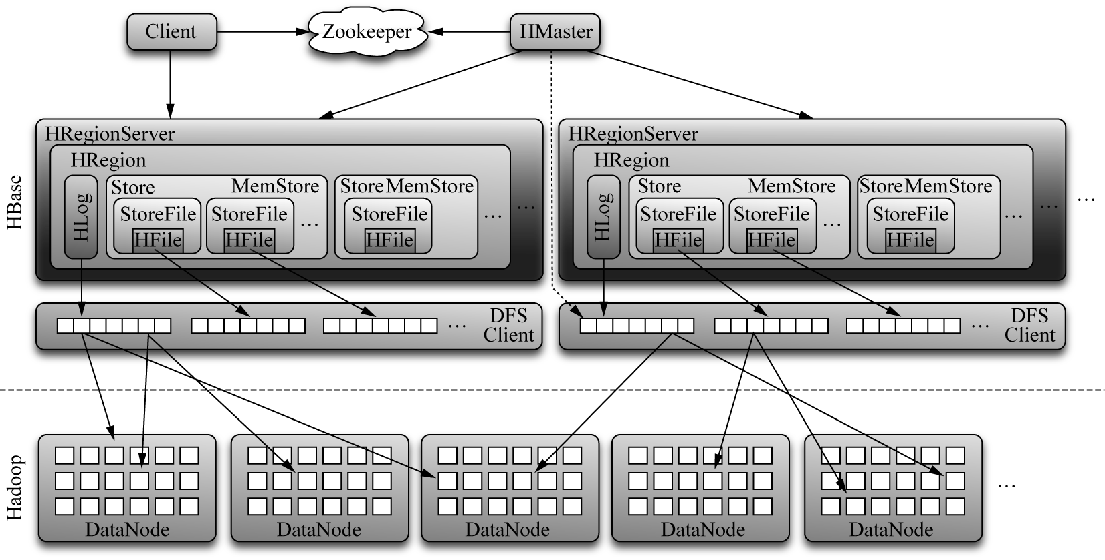
列存储数据库HBase简介
HBase是一个分布式的、面向列的开源数据库。它主要用来存储非结构化和半结构化的松散数据，是基于列而非行进行数据存储的。HBase建立在HDFS之上，仅能通过主键（row key）和主键的range来检索数据，仅支持单行事务。
在一个HBase集群中一般存在Client、HMaster、HRegionServer、Zookeeper四种角色，如左图所示。
Hbase部署架构

Slide 35
HBase集群中的角色
（1）Client
客户端包含访问HBase的接口，并维护Cache来加快对HBase的访问，比如Region的位置信息。
（2）HMaster
HMaster在功能上主要负责Table和Region的管理工作，包括：
①管理用户对Table的增、删、改、查操作；
②管理HRegionServer的负载均衡，调整Region分布；
③在Region Split后，负责新Region的分配；
④在HRegionServer停机后，负责失效HRegionServer上的Regions迁移。Region是HBase数据管理的基本单位。数据的move、balance、split，都是按照Region来进行操作的。
HMaster没有单点问题，HBase中可以启动多个HMaster，通过Zookeeper的Master Election机制保证总有一个Master运行。

Slide 36
HBase集群中的角色
（3）HRegionServer
HRegionServer主要负责响应用户I/O请求，向HDFS文件系统中读写数据，是HBase中最核心的模块。HRegionServer内部管理了一系列HRegion对象，每个HRegion对应了Table中的一个Region，HRegion由多个HStore组成。每个HStore对应了Table中的一个Column Family的存储，每个Column Family就是一个集中的存储单元。因此将具备共同IO特性的Column放在一个Column Family中，会提高存储效率。
（4）Zookeeper
Zookeeper Quorum中除存储了HBase内置表-ROOT-的地址和HMaster的地址外，HRegionServer也会把自己相关信息注册到Zookeeper中，使得HMaster可以随时感知到各个HRegionServer的健康状态。此外，Zookeeper也避免了HMaster的单点问题。

Slide 37
HBase数据表
相较于传统的数据表，HBase中的数据表一般有这样一些特点：
（1）大表，一个表可以有上亿行，上百万列；
（2）面向列（族）的存储和权限控制，列（族）独立检索；
（3）稀疏表结构，对于为空（null）的列，并不占用存储空间。
表的逻辑结构如图3.8所示，表由行和列组成。列划分为若干个列族（row family）。
Row Key | column-family1 |  | column-family2 |  |  | column-family3 | …
 | column1 | column2 | column1 | column2 | column3 | column1
Key1 | t1:abc t2:gdfx |  |  | t4:hello t3:world
Key2 |  | t2:xxzz t1:yyxx
Hbase数据表的逻辑结构

Slide 38
HBase数据表
（1）行键
行键Row Key是用来检索记录的主键。访问HBase Table中的行，要么通过单个Row Key访问，要么通过Row Key的Range，要么就是进行全表扫描。
行键（Row Key）可以是任意字符串（最大长度是64KB，实际应用中长度一般为10～100 bytes），在HBase内部，Row Key保存为字节数组。
（2）列族
HBase表中的每个列，都归属于某个列族（Column Family）。列族是表的一部分，而列不是，列簇必须在使用表之前定义，列名都以列族作为前缀。例如courses:history，courses:math都属于courses这个列族。
（3）时间戳
HBase中通过行键和列确定的一个存储单元称为cell。每个cell都保存着同一份数据的多个版本，版本通过时间戳（Timestamp）来索引。时间戳的类型是64位整型。时间戳可以由HBase在数据写入时自动赋值，此时时间戳是精确到毫秒的当前系统时间。时间戳也可以由客户显式赋值。

Slide 39
Hbase物理存储
HBase的数据表中的所有行都按照行键的字典序排列。在存储时，Table在行的方向上分割为多个HRegion。HRegion是按大小分割的，每个表一开始只有一个region，随着数据不断插入表，region不断增大，当增大到一个阀值的时候，Hregion就会等分为两个新的HRegion。
当Table中的行不断增多，就会有越来越多的HRegion。HRegion是HBase中分布式存储和负载均衡的最小单元，不同的HRegion可分布在不同的HRegion server上，但一个HRegion是不会拆分到多个Server上的。一个HRegion由一个或者多个Store组成，每个Store保存一个columns family。每个Strore又由一个MemStore和0～多个StoreFile组成。StoreFile以HFile格式保存在HDFS上。
为了应对灾难恢复，每个Region Server维护一个HLog，HLog记录数据的所有变更，一旦数据修改，就可以从log中进行恢复。

Slide 40
Hbase物理存储
HFile分为如下六个部分：
（1）Data Block段：保存表中的数据，这部分可以被压缩。
（2）Meta Block段（可选的）：保存用户自定义的键值对，可以被压缩。
（3）File Info段：HFile的元信息，不被压缩，用户也可以在这一部分添加自己的元信息。
（4）Data Block Index段：Data Block的索引，每条索引的key是被索引的block的第一条记录的key。
（5）Meta Block Index段（可选的）：Meta Block的索引。
（6）Trailer：这一段是定长的。保存了每一段的偏移量，读取一个HFile时，会首先读取Trailer，Trailer保存了每个段的起始位置，然后，DataBlock Index会被读取到内存中。
为了应对灾难恢复，每个Region Server维护一个HLog，HLog记录数据的所有变更，一旦数据修改，就可以从log中进行恢复。

Slide 41
文档数据库MongoDB简介
MongoDB是一个基于分布式文件存储的数据库，由C++语言编写，旨在为Web应用提供可扩展的高性能数据存储解决方案。MongoDB是一个介于关系数据库和非关系数据库之间的产品。MongoDB查询语言功能非常强大，可以实现类似关系数据库单表查询的绝大部分功能，同时支持数据索引。
对于数据查询：
MongoDB支持动态查询，支持丰富的查询表达式。支持完全索引，可以在任意属性上建立索引，包含内部对象。MongoDB还提供创建基于地理空间索引的能力。MongoDB的查询优化器会分析表达式，并生成一个高效的查询计划，并且包含一个监视工具用于分析数据库操作的性能。
提供强大的聚合工具：
如Count、Group等，支持使用MapReduce完成复杂的聚合任务。同时支持复制和故障恢复，MongoDB支持主从复制机制，可以实现数据备份、故障恢复、读扩展等功能。而基于副本集的复制机制提供了自动故障恢复的功能，确保了集群数据不会丢失。

Slide 42
文档数据库MongoDB简介
对于数据存储：
MongoDB采用高效的传统存储方式，文件存储格式为BSON（JSON的一种扩展）。BSON是对二进制格式的JSON的简称，BSON支持文档和数组的嵌套。支持二进制数据及大型对象。
同时，MongoDB采用自动分片功能，自动处理碎片，以支持云计算层次的扩展性，可动态添加额外的机器。MongoDB对数据进行分片可以使集群存储更多的数据，实现更大的负载，也能保证存储的负载均衡。
提供了多种语言的接口：
支持Python、PHP、Ruby、Java、C、C#、Javascript、Perl及C++语言的驱动程序，社区中也提供了对Erlang及.NET等平台的驱动程序。开发人员使用任何一种主流开发语言都可以轻松编程，实现访问MongoDB数据库。

Slide 43
文档数据库MongoDB简介
针对MongoDB的特点和提供的功能，MongoDB不适合处理传统的商业智能应用和那些要求高度事务性的系统以及复杂的跨文档（表）级联查询。
MongoDB非常适合在以下应用环境中使用：
（1）网站数据：MongoDB非常适合实时的插入、更新与查询，并具备网站实时数据存储所需的复制及高度伸缩性。
（2）缓存：由于性能很高，MongoDB也适合作为信息基础设施的缓存层。在系统重启之后，由MongoDB搭建的持久化缓存层可以避免下层的数据源过载。
（3）大尺寸，低价值的数据：使用传统的关系型数据库存储一些数据时可能会比较昂贵，在此之前，很多时候往往会选择传统的文件进行存储。
（4）高伸缩性的场景：MongoDB非常适合由数十或数百台服务器组成的数据库。MongoDB的路线图中已经包含对MapReduce引擎的内置支持。
（5）用于对象及JSON数据的存储：MongoDB的BSON数据格式非常适合文档化格式的存储及查询。

Slide 44
MongoDB基本概念
MongoDB是NoSQL数据库中最像关系数据库的一种，但其采用基于文档的存储，而是基于数据表的存储。下表给出了MongoDB与关系型数据库在文档、集合等概念的区别，其中MongoDB并不支持表间的连接操作。
SQL术语概念与MongoDB术语概念的比较表
SQL术语/概念 | MongoDB术语/概念 | 解释/说明
database | database | 数据库
table | collection | 数据库表/集合
row | document | 数据记录行/文档
column | field | 数据字段/域
index | index | 索引
table joins |  | 表连接，MongoDB不支持
primary key | primary key | 主键，MongoDB自动将_id字段设置为主键

Slide 45
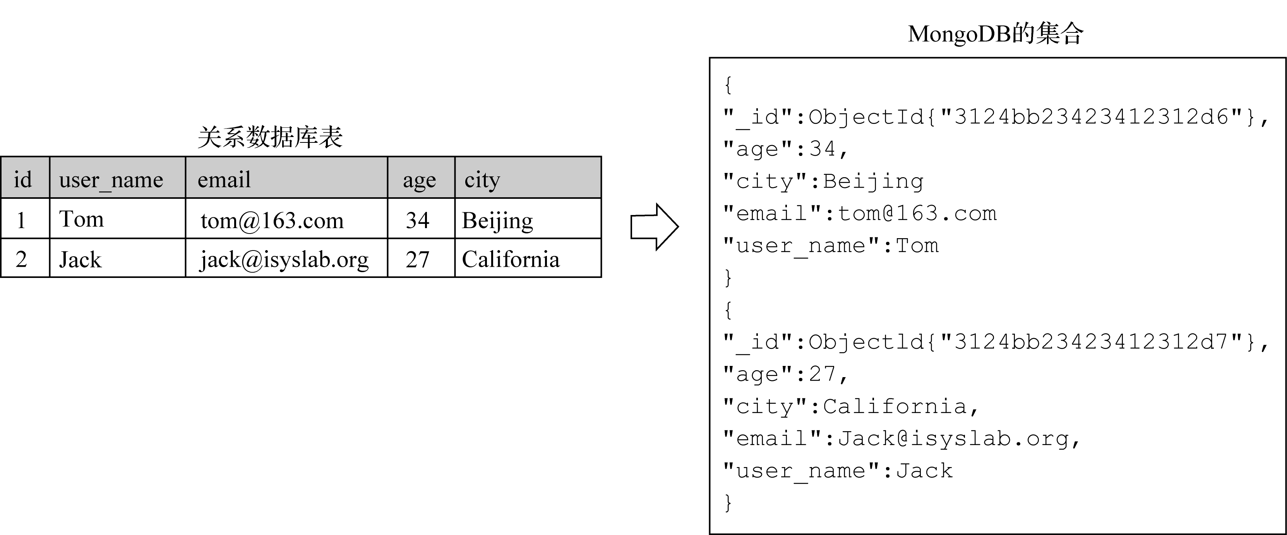
MongoDB基本概念
传统关系数据库的数据表与MongoDB中集合相对应，下图给出了一个记录用户信息的关系型数据库表与MongoDB集合的对应关系。用户记录包括id、用户名（user_name）、电子邮箱（email）、年龄（age）、城市（city）信息。
关系数据库表与MongoDB的集合对应关系

Slide 46
MongoDB基本概念
一个MongoDB实例可以包含一组数据库，一个数据库可以包含一组集合，一个集合可以包含一组文档，一个文档包含一组字段，每一个字段都是一个键值对。其中key必须为字符串类型，value可以包含如下类型：
① 基本类型，例如，string、int、float、timestamp、binary等；
② 一个文档；
③ 数组类型。
（1）文档
文档是MongoDB中数据的基本单位，类似于关系数据库中的行（但是比行复杂）。必须提醒注意的是，MongoDB中“文档”是由多个键及其关联的值有序地放在一起构成的一个文档。不同的编程语言对文档的表示方法不同，在JavaScript中文档表示为：
{"name":"Alex"}
这个文档只有一个键“name”，对应的值为“Alex”。

Slide 47
MongoDB基本概念
多数情况下，文档比这个更复杂，它包含多个键/值对。例如：
{"name":"alex", "age": 3}
文档中的键/值对是有序的，下面的文档与上面的文档是完全不同的两个文档。
{"age": 3 , "name":"alex"}
文档中的值不仅可以是双引号中的字符串，也可以是其他的数据类型，例如，整型、布尔型等，也可以是另外一个文档，即文档可以嵌套，文档中的键类型只能是字符串。
（2）集合
集合是一组文档，类似于关系数据库中的表。集合是无模式的，集合中的文档可以是各式各样的。例如，{"Alex":"name"}和{"age": 21}，它们的键不同，值的类型也不同，但是它们可以存放在同一个集合中，也就是不同模式的文档都可以放在同一个集合中。

Slide 48
MongoDB基本概念
（3）数据库
MongoDB中多个文档组成集合，多个集合组成数据库。一个MongoDB实例可以承载多个数据库，它们之间可以看作是相互独立的，每个数据库都有独立的权限控制。在磁盘上，不同的数据库存放在不同的文件中。MongoDB中存在Admin、Local和Config三个系统数据库。
Admin数据库：一个权限数据库，如果创建用户的时候将该用户添加到admin数据库中，那么该用户就自动继承了所有数据库的权限。
Local数据库：这个数据库永远不会被复制，可以用来存储本地单台服务器的任意集合。
Config数据库：当MongoDB使用分片模式时，Config数据库在内部使用，用于保存分片的信息。

Slide 49
图数据库Neo4j与知识图谱
知识图谱是结构化的语义知识库，用于以符号形式描述物理世界中的概念及其相互关系，其基本组成单位是“实体-关系-实体”三元组，以及实体及其相关“属性-值”对，实体之间通过关系相互连接，构成网状的知识结构。
在知识图谱的数据层，知识以事实（Fact）为单位存储在图数据库。如果以“实体-关系-实体”或者“实体-属性-值”三元组作为事实的基本表达方式，则存储在图数据库中的所有数据将构成庞大的实体关系网络，形成知识的图谱。
Neo4j是一个将结构化数据存储在图（网络）而不是表中的NoSQL图数据库，它可以被看作是一个嵌入式的、基于磁盘的、具备完全事务特性的高性能Java持久化图引擎，该引擎具有成熟数据库的所有特性。
Neo4j重点解决了拥有大量连接的传统RDBMS在查询时出现的性能衰退问题。围绕图进行数据建模后，Neo4j会以相同的速度遍历节点与边，其遍历速度与构成图的数据规模没有关系。此外，Neo4j还提供了非常快的图算法、推荐系统和OLAP风格的分析。

Slide 50
图数据库Neo4j与知识图谱
遍历是图数据库数据检索的一个基本操作，也是图模型中所特有的操作。遍历的重要概念是其本身的局域化，遍历查询数据时仅使用必需的数据，而不是像关系数据库中使用join操作那样对所有的数据集实施代价昂贵的分组操作。
Neo4j在开始添加数据之前，不需要定义表和关系，一个节点可以具有任何属性，任何节点都可以与其他任何节点建立关系。Neo4j数据库中的数据模型隐含在它存储的数据中，而不是明确地将数据模型定义为数据库本身的一个部分，它是对存入数据的一个描述，而不是数据库的一系列方法来限制将要存储的内容。
Neo4j本身是用Java语言实现的，它也提供了Java API帮助用户来实现相关的数据库操作。同时Neo4j提供Cypher声明式图谱查询语言，用来可视化查询展示图谱里面的节点和关系。Cypher围绕图谱查询提供了可读性好和容易使用，功能强大的众多优点，并且是跨平台的，包括Java、Shell等其他所有平台。

Slide 51
Neo4j的核心概念
（1）Nodes（节点）
图谱的基本单位主要是节点和关系，它们都可以包含属性；一个节点就是一行数据，一个关系也是一行数据，里面的属性就是数据库里面的row里面的字段。除了属性之外，关系和节点还可以有零到多个标签，标签也可以认为是一个特殊分组方式。
（2）Relationships（关系）
关系的功能是组织和连接节点，一个关系连接两个节点，一个开始节点和一个结束节点。当所有的点被连接起来，就形成了一张图谱，通过关系可以组织节点形成任意的结构，比如list、tree、map、tuple，或者更复杂的结构。关系拥有进和出两个方向，代表一种指向。
（3）Properties（属性）
属性非常类似数据库里面的字段，只有节点和关系可以拥有0到多个属性，属性类型基本和Java的数据类型一致，分为数值、字符串、布尔，以及其他的一些类型，字段名必须是字符串。

Slide 52
Neo4j的核心概念
（4）Labels（标签）
可以通过标签给节点加上一种类型，一个节点可以有多个类型。除此之外标签在给属性建立索引或者约束时也会用到。Label名称必须是非空的unicode字符串，其最大标记容量为231。
（5）Traversal（遍历）
查询时候通常是遍历图谱然后找到路径，在遍历时通常会有一个开始节点，然后根据Cypher提供的查询语句，遍历相关路径上的节点和关系，从而得到最终的结果。
（6）Paths（路径）
路径是一个或多个节点通过关系连接起来的产物，例如，得到图谱查询或者遍历的结果。
（7）Indexes（索引）
构建索引是一个异步请求，并不会立刻生效，会在后台创建直至成功后，才能最终生效。
（8）Constraints（约束）
约束可以定义在某个字段上，限制字段值唯一，创建约束会自动创建索引。

Slide 53
理解HDFS分布式文件系统
目录
NoSQL数据库
Hadoop的安装与配置
HDFS文件管理
HBase的安装与配置
HBase的使用

Slide 54
Hadoop的安装与配置
基于Hadoop进行开发时，Hadoop存在着三种部署方式，分别对应着单机、伪分布式、完全分布式等三种运行模式。
1. 单机模式
单机模式是Hadoop的默认模式，不对配置文件进行修改，使用本地文件系统，而不是分布式文件系统。
2．伪分布式模式
在这种模式下，Hadoop守护进程运行在本地机器上，模拟一个小规模的集群，在一台主机上模拟多主机。
3．完全分布式模式
在这种模式下，Hadoop的守护进程运行在由多台主机搭建的集群上，是真正的生产环境。
所谓分布式要启动守护进程，是指使用分布式Hadoop时，要先启动一些准备程序进程，然后才能使用脚本程序，而本地模式不需要启动这些守护进程。

Slide 55
Hadoop的配置部署
在安装配置Hadoop之前按照2.4节中的介绍，准备好Linux集群。要确保集群的主机上都安装了JDK1.8环境，并且实现了网络互连，且配置了SSH免密钥登录，具有只使用主机名就能相互登录的能力。
每个节点上的Hadoop配置基本相同，可以在一个HadoopMaster节点进行配置操作，然后完全复制到另一个节点。从Hadoop官网下载Hadoop安装包，复制到Hadoop Master节点，本次实验使用的版本为Hadoop-2.7.3，安装在hadoop用户的家目录/home/hadoop下，并假设当前用户为hadoop，按照2.4节创建hadoop用户，并用su haoop命令从root切换到hadoop用户。

Slide 56
伪分布式安装与配置步骤
（1）Hadoop安装包解压，命令步骤如下：
[hadoop@master ~]$tar –xzvf ~/hadoop-2.7.3.tar.gz
（2）修改hadoop-env.sh和yarn-env.sh文件，设置正确的Java JDK安装路径。
假设Java JDK安装目录在/usr/java/jdk1.8.0_161，打开对应配置文件，修改与JAVA_HOME相关的两行。具体如下。
① 配置环境变量文件hadoop-env.sh。
使用Vim命令打开配置文件hadoop-env.sh：
[hadoop@master ~]$ vim /home/hadoop/hadoop-2.7.3/etc/hadoop/hadoop-env.sh
在文件靠前的部分找到下面的一行代码：
export JAVA_HOME=${JAVA_HOME}
将这行代码修改为下面的代码：
export JAVA_HOME=/usr/java/jdk1.8.0_161 #JDK安装目录
然后保存文件。

Slide 57
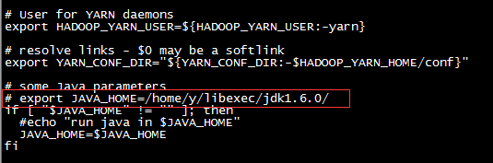
伪分布式安装与配置步骤
② 配置环境文件yarn-env.sh。
环境变量文件中，只需要配置JDK的路径。使用Vim命令打开yarn-env.sh文件：
[hadoop@master ~]$ vim /home/hadoop/Hadoop-2.7.3/etc/hadoop/
Yarn-env.sh
在文件靠前的部分找到下面的一行代码：
# export JAVA_HOME=/home/y/libexec/jdk1.6.0/
将这行代码修改为下面的代码（将#号去掉）：
export JAVA_HOME=/usr/java/jdk1.8.0_161/
保存文件，如下图所示。

Slide 58
伪分布式安装与配置步骤
（3）配置核心组件core-site.xml。文件core-site.xml用来配置Hadoop集群的通用属性，包括指定namenode的地址、指定使用Hadoop时临时文件的存放路径、指定检查点备份日志的最长时间等。
使用Vim命令打开右边的文件：
其中，第6～9行，配置fs.defaultFS的属性为hdfs://master:9000，master是主机名；第11～14行指定hadoop的临时文件夹为/home/hadoop/hadoopdata，此文件夹用户可以自己指定。
[hadoop@master ~]$vim ~/hadoop-2.7.3/etc/hadoop/core-site.xml
用下面的代码替换core-site.xml中的内容：
1. <?xml version="1.0" encoding="UTF-8"?>
2. <?xml-stylesheet type="text/xsl" href="configuration.xsl"?>
3. <!-- Put site-specific property overrides in this file. -->
4. <configuration>
5. <!--指定namenode的地址-->
6. <property>
7. <name>fs.defaultFS</name>
8. <value>hdfs://master:9000</value>
9. </property>
10. <!--用来指定使用hadoop时产生文件的存放目录-->
11. <property>
12. <name>hadoop.tmp.dir</name>
13. <value>/home/hadoop/hadoopdata</value>
14. </property>
15. </configuration>

Slide 59
伪分布式安装与配置步骤
（4）配置文件系统hdfs-site.xml。
文件hdfs-site.xml用来配置分布式文件系统HDFS的属性，包括指定HDFS保存数据的副本数量，指定HDFS中NameNode的存储位置，指定HDFS中DataNode的存储位置等。使用Vim命令打开hdfs-site.xml文件：
其中，第7～8行，指定HDFS文件块的副本数1。一般情况下，数据块副本一般为3以上，此处考虑是学习环境，指定文件的副本数为1。
[hadoop@master ~]$ vim /home/hadoop/hadoop-2.7.3/etc/hadoop/hdfs-site.xml
用下面的代码替换hdfs-site.xml中的内容：
1. <?xml version="1.0" encoding="UTF-8"?>
2. <?xml-stylesheet type="text/xsl" href="configuration.xsl"?>
3. <!-- Put site-specific property overrides in this file. -->
4. <configuration>
5. <!--指定hdfs保存数据的副本数量-->
6. <property>
7. <name>dfs.replication</name>
8. <value>1</value>
9. </property>
10. </configuration>

Slide 60
伪分布式安装与配置步骤
（5）配置文件系统yarn-site.xml。
文件yarn-site.xml用于配置YARN的属性，包括指定namenodeManager获取数据的方式，指定resourceManager的地址，配置YARN打印工作日志等。
使用Vim命令打开yarn-site.xml文件：
[hadoop@master ~]$ vim /home/hadoop/hadoop-2.7.3/etc/hadoop/yarn-site.xml
用下面的代码替换yarn-site.xml中的内容：
1. <?xml version="1.0"?>
2. <configuration>
3. <!--nomenodeManager获取数据的方式是shuffle-->
4. <property>
5. <name>yarn.nodemanager.aux-services</name>
6. <value>mapreduce_shuffle</value>
7. </property>
8. <!--指定Yarn中ResourceManager的地址-->
9. <property>
10. <name>yarn.resourcemanager.address</name>
11. <value>master:18040</value>
12. </property>

Slide 61
伪分布式安装与配置步骤
13. <property>
14. <name>yarn.resourcemanager.scheduler.address</name>
15. <value>master:18030</value>
16. </property>
17. <property>
18. <name>yarn.resourcemanager.resource-tracker.address</name>
19. <value>master:18025</value>
20. </property>
21. <property>
22. <name>yarn.resourcemanager.admin.address</name>
23. <value>master:18141</value>
24. </property>
25. <property>
26. <name>yarn.resourcemanager.webapp.address</name>
27. <value>master:18088</value>
28. </property>
29. </configuration>

Slide 62
伪分布式安装与配置步骤
（6）配置计算框架mapred-site.xml。
文件mapred-site.xml主要是配置MapReduce的属性，是Hadoop系统提交的Map/Reduce程序运行在YARN上。
使用cp命令复制mapred-site-template.xml文件为mapred-site.xml：
[hadoop@master ~]$ cp ~/hadoop-2.7.3/etc/hadoop/mapred-site.xml.template ~/hadoop-2.7.3/etc/hadoop/mapred-site.xml
使用Vim命令打开mapred-site.xml文件：
[hadoop@master ~]$ vim /home/hadoop/hadoop-2.7.3/etc/hadoop /mapred-site.xml
用右边的代码替换mapred-site.xml中的内容。
1. <?xml version="1.0"?>
2. <?xml-stylesheet type="text/xsl" href="configuration.xsl"?>
3. <configuration>
4. <!—指定MR(Map/Reduce)运行在YARN上-->
5. <property>
6. <name>mapreduce.framework.name</name>
7. <value>yarn</value>
8. </property>
9. </configuration>
其中，第6～7行为MapReduce指定任务调度框架为YARN。

Slide 63
伪分布式安装与配置步骤
（7）在master节点配置slaves文件。
使用Vim命令打开slaves文件：
[hadoop@master ~]$ vim /home/hadoop/hadoop-2.7.3/etc/hadoop/slaves
用下面代码替换slaves中的内容：
slave1
slave2
（8）使用下面的命令将hadoop文件复制到其他节点，本实验中为slave1和slave2，命令如下：
[hadoop@master ~]$ scp -r hadoop-2.7.3 hadoop@slave1:/home/hadoop/
[hadoop@master ~]$ scp -r hadoop-2.7.3 hadoop@slave2:/home/hadoop/

Slide 64
伪分布式安装与配置步骤
（9）配置Hadoop启动的系统环境变量，需要同时在3个节点（master、slave1、slave2）上进行操作，操作命令如下：
[hadoop@master ~]$ vim ~/.bash_profile
将下面的代码追加到.bash_profile末尾：
#HADOOP
export HADOOP_HOME=/home/hadoop/hadoop-2.7.3
export PATH=$HADOOP_HOME/bin:$HADOOP_HOME/sbin:$PATH
然后执行命令：
[hadoop@master ~]$ source ~/.bash_profile
（10）创建数据目录，需要同时在三个节点（master、slave1、slave2）上进行操作。
在hadoop的用户主目录下，创建名为hadoopdata的数据目录，命令如下：
[hadoop@master ~]$ mkdir /home/hadoop/hadoopdata
至此，Hadoop配置与部署完毕。

Slide 65
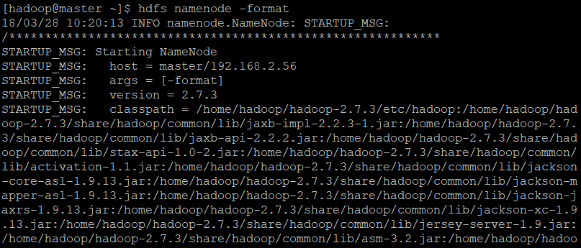
启动Hadoop集群
（1）格式化文件系统。
格式化命令如下，该操作需要在master节点上执行如下命令：
[hadoop@master ~]$hdfs namenode –format
执行结果如下图所示。
（2）启动Hadoop集群，切换到/home/hadoop/hadoop-2.7.3/目录下：
[hadoop@master hadoop-2.7.3]$ sbin/start-all.sh

Slide 66
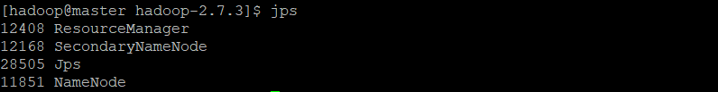

启动Hadoop集群
（3）查看进程是否启动。
在master的终端执行jps命令，在打印结果中会看到四个进程，分别是ResourceManager、SecondaryNameNode、Jps、NameNode，如下图所示。如果出现了这四个进程表示主节点进程成功启动。
在slave1和slave2的终端执行jps命令，在打印结果中会看到三个进程，分别是Jps、NodeManager、DataNode，如下图所示。如果出现了这三个进程表示从节点进程启动成功。

Slide 67
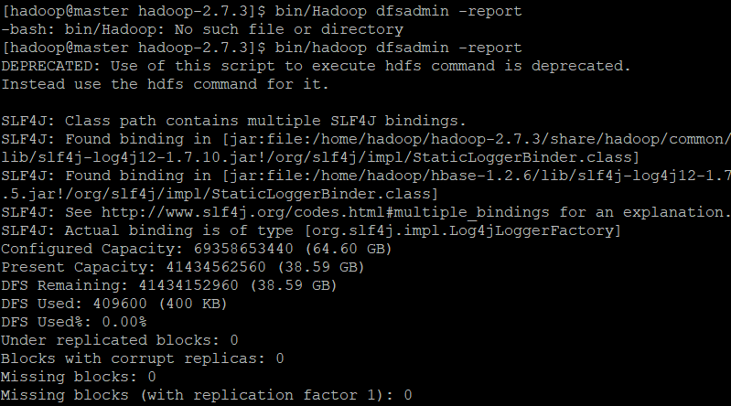
启动Hadoop集群
查看集群信息，如右图所示。
[hadoop@master hadoop-2.7.3]$ bin/hadoop dfsadmin -report
（4）Web UI查看集群是否成功启动。
在master上启动Firefox浏览器，在浏览器地址栏中输入http://master:50070/，检查namenode和datanode是否正常。
在Hadoop master上启动Firefox浏览器，在浏览器地址栏中输入http://master:18088/，检查YARN是否正常。
（5）运行PI实例检查集群是否成功。
在数学领域，计算PI（圆周率π）的方法有很多，在Hadoop自带的examples中就存在着一种利用分布式系统计算圆周率的方法，采用的是Quasi-Monte Carlo算法来对PI的值进行估算。下面通过运行程序来检验Hadoop集群是否安装配置成功。

Slide 68
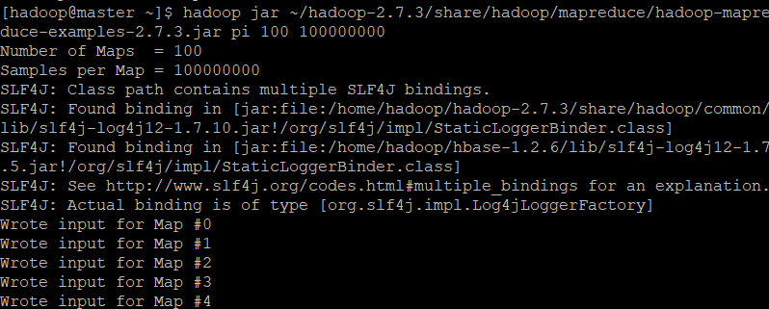
启动Hadoop集群
进入Hadoop安装主目录，执行下面的命令：
[hadoop@master ~]$ hadoop jar ~/hadoop-2.7.3/share/hadoop/mapreduce/hadoop-mapreduce-examples-2.7.3.jar pi 100 100000000
Hadoop的命令类似Java命令，通过jar指定要运行的程序所在的jar包hadoop-mapreduce-examples-2.7.3.jar。参数pi表示需要计算的圆周率π。再看后面的两个参数，第一个100指的是要运行100次map任务，第二个参数指的是每个map的任务次数，即每个节点要投掷飞镖100000000次。执行结果如右下图所示。
最后输出结果如下图所示。
如果以上的验证步骤都没有问题，说明集群正常启动。

Slide 69
理解HDFS分布式文件系统
目录
NoSQL数据库
Hadoop的安装与配置
HDFS文件管理
HBase的安装与配置
HBase的使用

Slide 70
HDFS文件管理
HDFS提供多种HDFS客户端访问方式，用户可以根据情况选择不同的方式。下面介绍常用的通过命令行和Java API两种方式访问HDFS的方法。
命令行是最简单、最直接操作文件的方式。这里介绍通过诸如读取文件、新建目录、移动文件、删除数据、列出目录等命令来进一步认识HDFS。也可以输入hadoop fs –help命令获取每个命令的详细帮助。若熟悉Linux命令，Hadoop命令看起来非常直观且易于使用。
注意：Hadoop的如下命令是操作存储HDFS文件系统，以及HDFS文件与其他文件系统的数据传输的，不是操作Linux本地文件系统。
1．对文件和目录的操作
通过命令行对HDFS文件和目录的操作主要包括：创建、浏览、删除文件和目录，以及从本地文件系统与HDFS文件系统互相拷贝等。常用命令格式如下。

Slide 71
命令行访问HDFS
hadoop fs –ls <path> #列出文件或目录内容
hadoop fs –lsr <path> #递归列出目录内容
hadoop fs –df <path> #查看目录的使用情况
hadoop fs –du <path> #显示目录中所有文件及目录大小
hadoop fs –touchz <path> #创建一个路径为<path>的0字节的HDFS空文件
hadoop fs –mkdir <path> #在HDFS上创建路径为<path>的目录
hadoop fs –rm [-skipTrash] <path> #将HDFS上路径为<path>的文件移动到回收站，加上 -skipTrash，则直接删除
hadoop fs –rmr [-skipTrash] <path> #将HDFS上路径为<path>的目录以及目录下的文件移动到回 收站。如果加上-skipTrash，则直接删除。
hadoop fs –moveFromLocal <localsrc>...<dst> #将<localsrc>本地文件移动到HDFS的<dst> 目录下
hadoop fs –moveToLocal[-crc]<src><localdst> #将HDFS上路径为<src>的文件移动到本地 <localdst>路径下
hadoop fs –put <localsrc>...<dst> #从本地文件系统中复制单个或者多个源路径到目标文 件系统。
hadoop fs –cat <src> #浏览HDFS路径为<src>的文件的内容

Slide 72
命令行访问HDFS
2．修改权限或用户组
HDFS提供了一些命令可以用来修改文件的权限、所属用户以及所属组别，具体格式如下：
（1）hadoop fs –chmod [-R] <MODE [,MODE]... |OCTALMODE> PATH... //改变HDFS上路径为PATH的文件的权限，-R选项表示递归执行该操作。
例如：hadoop fs –chmod –R +r /user/test，表示将/user/test目录下的所有文件赋予读的权限
（2）hadoop fs –chown [-R][OWNER][:[GROUP]]PATH... //改变HDFS上路径为PATH的文件的所属用户，-R选项表示递归执行该操作。
例如：hadoop fs –chown –R hadoop:hadoop /user/test，表示将/user/test目录下所有文件的所属用户和所属组别改为hadoop
（3）hadoop fs –chgrp [-R] GROUP PATH... //改变HDFS上路径为PATH的文件的所属组别，-R选项表示递归执行该操作
例如：hadoop fs –chown –R hadoop /user/test，表示将/user/test目录下所有文件的所属组别改为hadoop

Slide 73
命令行访问HDFS
3．其他命令
HDFS除了提供上述两类操作之外，还提供许多实用性较强的操作，如显示指定路径上的内容，上传本地文件到HDFS指定文件夹，以及从HDFS上下载文件到本地等命令。
（1）hadoop fs –tail [-f]<file> #显示HDFS上路径为<file>的文件的最后1KB的字节，-f选项会使显示的内容随着文件内容更新而更新。
例如：hadoop fs –tail –f /user/test.txt
（2）hadoop fs –stat[format]<path> #显示HDFS上路径为<path>的文件或目录的统计信息。格式为：%b 文件大小 %n文件名 %r复制因子 %y,%Y修改日期
例如：hadoop fs –stat %b %n %o %r /user/test
（3）hadoop fs –put <localsrc>... <dst> #将<localsrc>本地文件上传到HDFS的<dst>目录下
例如：hadoop fs –put /home/hadoop/test.txt /user/hadoop
（4）hadoop fs –count[-q] <path> #显示<path>下的目录数及文件数，输出格式为“目录数 文件数 大小 文件名”，加上-q可以查看文件索引的情况
例如：hadoop fs –count /

Slide 74
命令行访问HDFS
（5）hadoop fs –get [-ignoreCrc][-crc]<src><localdst> #将HDFS上<src>的文件下载到本地的<localdst>目录，可用-ignorecrc选项复制CRC校验失败的文件，使用-crc选项复制文件以及CRC信息
例如：hadoop fs –get /user/hadoop/a.txt /home/hadoop
（6）hadoop fs –getmerge <src><localdst>[addnl] #将HDFS上<src>目录下的所有文件按文件名排序并合并成一个文件输出到本地的<localdst>目录，addnl是可选的，用于指定在每个文件结尾添加一个换行符
例如：hadoop fs –getmerge /user/test /home/hadoop/o
（7）hadoop fs –test –[ezd]<path> #检查HDFS上路径为<path>的文件。-e检查文件是否存在，如果存在则返回0。-z检查文件是否是0字节，如果是则返回0。-d检查路径是否是目录，如果路径是个目录，则返回1，否则返回0。
例如：hadoop fs –test –e /user/test.txt

Slide 75
使用JavaAPI访问HDFS
HDFS提供的Java API是本地访问HDFS最重要的方式，所有的文件访问方式都建立在这些应用接口之上。FileSystem类是与Hadoop的文件系统进行交互的API，也是使用最为频繁的API。
1．使用Hadoop URL读取数据
要从Hadoop文件系统读取数据，最简单的方法是使用java.net.URL对象打开数据流，从中读取数据。代码如下：
1. inputStream in=null;
2. try {
3. in= new URL("hdfs://host/path").openStream();
4. }finally{
5. IOUtils.closeStream(in);
6. }
让Java程序能够识别Hadoop的HDFS URL方案还需要一些额外的工作，采用的方法是通过org.apache.hadoop.fs.FsUrlStreamHandlerFactor实例调用java.net.URL对象的setURLStreamHandler Factory实例方法。每个Java虚拟机只能调用一次这个方法，因此通常在静态方法中调用。下述范例展示的程序以标准输出方式显示Hadoop文件系统中的文件，类似于UNIX中的cat命令。

Slide 76
使用JavaAPI访问HDFS
8. public class URLcat{
9. static{
10. URL.setURLStreamHandlerFactory(new FsUrlStreamHandlerFactory());
11. }
12. public static void main(String[] args) throws
MalformedURLException,IOException{
13. InputStream in =null;
14. try{
15. in = new URL(args[0]).openStream();
16. IOUtils.copyBytes(in,System.out,4096,false);
17. }finally{
18. IOUtils.closeStream(in);
19. }
20. }
21. }
编译代码，导出为URLcat.jar文件，执行命令：
hadoop jar URLcat.jar hdfs://master:9000/user/hadoop/test
执行完成后，屏幕上输出HDFS文件/user/hadoop/test中的内容。该程序是从HDFS读取文件的最简单的方式，即用java.net.URL对象打开数据流。其中，第8～10行静态代码块的作用是设置URL类能够识别hadoop的HDFS url。第16行IOUtils是hadoop中定义的类，调用其静态方法copyBytes实现从HDFS文件系统拷贝文件到标准输出流。4096表示用来拷贝的缓冲区大小，false表明拷贝完成后并不关闭拷贝源。

Slide 77
使用JavaAPI访问HDFS
2．通过FileSystem API读取数据
在实际开发中，访问HDFS最常用的类是FileSystem类。Hadoop文件系统中通过Hadoop Path对象来定位文件。可以将路径视为一个Hadoop文件系统URI，如hdfs://localhost/user/tom/test.txt。
FileSystem是一个通用的文件系统API，获取FileSystem实例有下面几个静态方法：
public static FileSystem get(Configuration conf) throws IOException
public static FileSystem get(URI uri,Configuration conf) throws IOException
public static FileSystem get(URI uri,Configuration conf,String user) throw IOException
第一个方法返回的是默认文件系统。第二个方法通过给定的URI方案和权限来确定要使用的文件系统，如果给定URI中没有指定方案，则返回默认文件系统。第三个方法作为给定用户来访问文件系统，对安全来说是至关重要。下面分别给出几个常用操作的代码示例。
（1）读取文件
代码示例如下：

Slide 78
使用JavaAPI访问HDFS
9. public class FileSystemCat{
10. public static void main(String[] args) throws IOException{
11. String uri=”hdfs://master:9000/user/hadoop/test”;
12. Configuration conf=new Configuration();
13. FileSystem fs=FileSystem.get(URI.create(uri),conf);
14. InputStream in=null;
15. try{
16. in = fs.open(new Path(uri));
17. IOUtils.copyBytes(in,System.out,4096,false);
18. }finally{
19. IOUtils.closeStream(in);
20. }
21. }
22. }
左边代码直接使用FileSystem以标准输出格式显示Hadoop文件系统中的文件。
第12行产生一个Configruation类的实例，代表了Hadoop平台的配置信息，并在第13行作为引用传递到FileSystem的静态方法get中，产生FileSystem对象。
第17行与上例类似，调用Hadoop中IOUtils类，并在finally字句中关闭数据流，同时也可以在输入流和输出流之间复制数据。copyBytes方法的最后两个参数，第一个设置用于复制的缓冲区大小，第二个设置复制结束后是否关闭数据流。

Slide 79
使用JavaAPI访问HDFS
（2）写入文件
代码示例如下：
12. public class FileCopyFromLocal{
13. public static void main(String[] args) throws IOException {
14. String source="/home/hadoop/test";
15. String destination = "hdfs://master:9000/user/hadoop/test2";
16. InputStream in = new BufferedInputStream(new FileInputStream(source));
17. Configuration conf = new Configuration();
18. FileSystem fs = FileSystem.get(URI.create(destination),conf);
19. OutputStream out=fs.create(new Path(destination));
20. IOUtils.copyBytes(in,out,4096,true);
21. }
22. }
上述代码显示了如何将本地文件复制到Hadoop文件系统，每次Hadoop调用progress()方法时，也就是每次将64KB数据包写入datanode管线后，打印一个时间点来显示整个运行过程。

Slide 80
使用JavaAPI访问HDFS
（3）创建HDFS目录
代码示例如下：
7. public class CreateDir{
8. public static void main(String[] args){
9. String uri="hdfs://master:9000/user/test";
10. Configuration conf=new Configuration();
11. try{
12. FileSystem fs=FileSystem.get(URI.create(uri),conf);
13. Path dfs=new Path("hdfs://master:9000/user/test");
14. fs.mkdirs(dfs);
15. }catch (IOException e) {
16. e.printStackTrace();
17. }
18. }
19. }
Filesystem实例提供了创建目录的方法：
public boolean mkdir(Path f) throws IOException可以一次性新建所有必要但还没有的父目录。如果目录都已经创建成功，则返回true。通常，你不需要显示创建一个目录，因为调用create()方法写入文件时会自动创建父目录。

Slide 81
使用JavaAPI访问HDFS
（4）删除HDFS上的文件或目录
示例代码如下：
7. public class DeleteFile{
8. public static void main(String[] args){
9. String uri="hdfs://master:9000/user/hadoop/test";
10. Configuration conf = new Configuration();
11. try{
12. FileSystem fs = FileSystem.get(URI.create(uri),conf);
13. Path delef=new Path("Path://master:9000/user/hadoop");
14. boolean isDeleted=fs.delete(delef,true);
15. System.out.println(isDeleted);
16. } catch (IOException e){
17. e.printStackTrace();
18. }
19. }
20. }
使用FileSystem的delete()方法可以永久性删除文件或目录。如果需要递归删除文件夹，则需要将fs.delete(arg0,arg1)方法的第二个参数设为true。

Slide 82
使用JavaAPI访问HDFS
（5）列出目录下的文件或目录名称
示例代码如下：
8. public class ListFiles{
9. public static void main(String[] args){
10. String uri="hdfs://master:9000/user";
11. Configuration conf=new Configuration();
12. try{
13. FileSystem fs=FileSystem.get(URI.create(uri),conf);
14. Path path=new Path(uri);
15. FileStatus stats[]=fs.listStatus(path);
16. for(int i=0;i<stats.length;i++){
17. System.out.println(stats[i].getPath.toString());
}
fs.close();
20. }catch (IOException e) {
21. e.printStackTrace();
22. }
23. }
24. }
任何一个文件系统的重要特性都是提供浏览和检索其目录结构下所存文件与目录相关信息的功能。FileStatus类封装了文件系统中文件和目录的元数据，包括文件长度、块大小、副本、修改时间、所有者以及权限信息。执行上述代码后，控制台将会打印出/user目录下的名称或者文件名。

Slide 83
理解HDFS分布式文件系统
目录
NoSQL数据库
Hadoop的安装与配置
HDFS文件管理
HBase的安装与配置
HBase的使用

Slide 84
HBase的安装与配置
该部分的安装需要在Hadoop已经成功安装的基础上，并且要求Hadoop已经正常启动。HBase需要部署在主节点和从节点上，以下操作都是通过master节点进行的。
1.解压并安装HBase
每个节点上的HBase配置相同，可以在master节点上操作，然后完整复制到另外两个slave节点上，从HBase官网上下载HBase安装包，复制到master节点，本次实验使用的版本为hbase-1.2.6。
（1）进入hadoop家目录/home/hadoop中，解压hbase压缩包，命令如下：
[hadoop@master ~]$ cd ~
[hadoop@master ~]$ tar –zxvf ~/hbase-1.2.6-bin.tar.gz

Slide 85
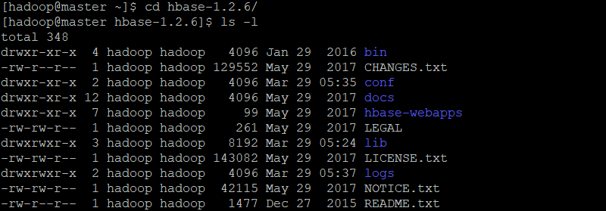
HBase的安装与配置
（2）进入hbase目录，执行一下ls -l命令会看到如下图所示的内容，这些内容是HBase包含的文件：
[hadoop@master ~]$ cd hbase-1.2.6
[hadoop@master hbase-1.2.6]$ ls -l

Slide 86
HBase的安装与配置
2.配置HBase
进入HBase安装主目录的配置文件夹，然后修改配置文件：
[hadoop@master ~]$ cd /home/hadoop/hbase-1.2.6/conf
（1）修改环境变量hbase-env.sh，使用下面的命令打开文件：
[hadoop@master ~]$ vim hbase-env.sh
该文件的靠前部分有下面一行内容：
# export JAVA_HOME=/usr/java/jdk1.6.0/
将改行内容修改为：
export JAVA_HOME=/usr/java/jdk1.8.0_131/
注意：去掉行首的#
（2）修改配置文件hbase-site.xml。
该文档是用HBase默认配置文件生成的，文件源是hbase-default.xml，在实际的HBase生产环境中应用于%HBASE_HOME%/conf/hbase-site.xml中，用以对HBase集群进行配置。
用下面的内容替换原hbase-site.xml文件中的内容：

Slide 87
HBase的安装与配置
1. <?xml version="1.0"?>
2. <?xml-stylesheet type="text/xsl" href="configuration.xsl"?>
3. <configuration>
4. <!-HBase的运行模式，false是单机模式，true是分布式模式。若为false,HBase和Zookeeper会运行在同一个JVM里面-->
5. <property>
6. <name>hbase.cluster.distributed</name>
7. <value>true</value>
8. </property>
9. <!-region server的共享目录，用来持久化HBase-->
10. <property>
11. <name>hbase.rootdir</name>
12. <value>hdfs://master:9000/hbase</value>
13. </property>
14. <property>
15. <!-Zookeeper集群的地址列表-->
16. <name>hbase.zookeeper.quorum</name>
17. <value>master</value>
18. </property>
19. <!-HBase Master web 界面端口-->
20. <property>
21. <name>hbase.master.info.port</name>
22. <value>60010</value>
23. </property>
24. </configuration>

Slide 88
HBase的安装与配置
（3）设置regionservers。
HRegionServer是HBase中最主要的组件，负责Table数据的实际读写，管理Region。在分布式集群中，HRegionServer一般跟DataNode在同一个节点上，目的是实现数据的本地性，提高读写效率。将regionservers中的localhost修改为下面的内容：
[hadoop@master conf]$ vim regionservers
slave1
slave2
（4）设置环境变量。
执行下面命令，编辑系统配置文件：
[hadoop@master ~]$ vim ~/.bash_profile
将下面代码添加到文件末尾
export HBASE_HOME=/home/hadoop/hbase-1.2.6
export PATH=$HBASE_HOME/bin:$PATH
export HADOOP_CLASSPATH=$HBASE_HOME/lib/*

Slide 89
HBase的安装与配置
执行下面命令使配置生效：
[hadoop@master ~]$ source ~/.bash_profile
（5）执行下面的命令，将HBase安装文件复制到另外两个节点slave1和slave2上。
[hadoop@master ~]$ scp -r ~/hbase-1.2.6 slave1:~/
[hadoop@master ~]$ scp -r ~/hbase-1.2.6 slave2:~/
（6）启动并验证HBase。
进入HBase安装主目录，执行下面命令启动HBase：
[hadoop@master ~]$ cd /home/hadoop/hbase-1.2.6
[hadoop @master hbase-1.2.6]$ bin/start-hbase.sh
执行命令后会看到下图所示的打印输出。

Slide 90
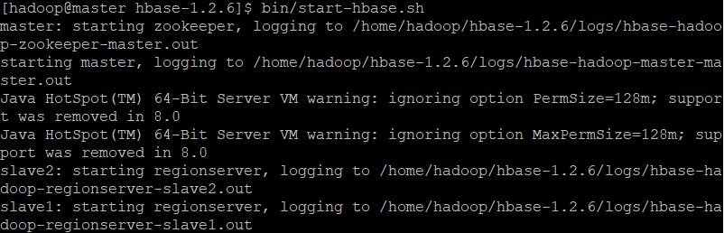
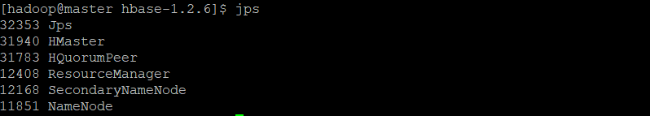
HBase的安装与配置
在master节点上执行jps查看java进程，会发现多了HMaster和HQuorumPeer两个进程，如下图所示。

Slide 91
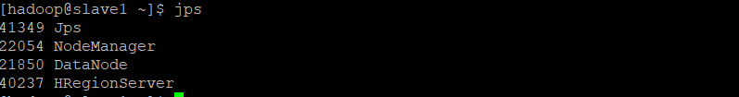
HBase的安装与配置
在slave节点上执行jps查看java进程，会发现多了HRegionServer进程，如下图所示。
使用Web UI界面查看启动情况：打开Firefox浏览器，在地址栏中输入http://master:60010，会看到如下图所示的HBase管理页面，看到这些表明HBase已经启动成功。

Slide 92
理解HDFS分布式文件系统
目录
NoSQL数据库
Hadoop的安装与配置
HDFS文件管理
HBase的安装与配置
HBase的使用

Slide 93
HBase的使用
HBase提供了多种API来操作HBase，本节只介绍其中的HBase-shell、Java API等。
1．进入HBase shell console
命令如下：
[hadoop@master ~]$ cd /home/hadoop/hbase-1.2.6/
[hadoop@master hbase-1.2.6]$ bin/hbase shell
hbase(main):001:0> whoami

Slide 94
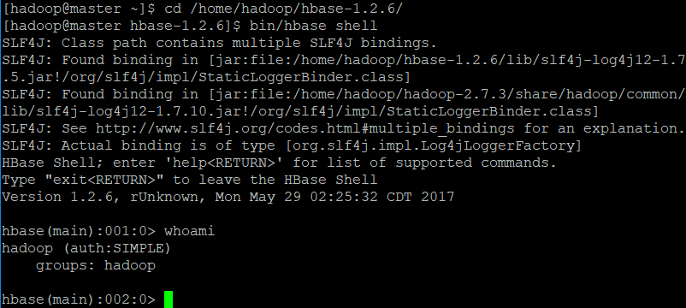
HBase-shell
进入shell界面，如下图所示。
注意：如果有kerberos认证，需要事先使用相应的keytab进行认证（使用kinit命令），认证成功之后再使用hbase shell进入，然后可以使用whoami命令查看当前用户。

Slide 95
HBase-shell
2．表的管理
（1）列举表
命令如下：
hbase(main)> list
（2）创建表
语法格式：create <table>，{NAME => <family>，VERSIONS => <VERSIONS>}
例如，创建表t1，有两个family name：f1、f2，且版本数均为2，命令如下：
hbase(main)> create 't1',{NAME => 'f1', VERSIONS => 2},{NAME => 'f2', VERSIONS => 2}

Slide 96
HBase-shell
（3）删除表
删除表分两步：首先使用disable 禁用表，然后再用drop命令删除表。例如，删除表t1操作如下：
hbase(main)> disable 't1'
hbase(main)> drop 't1‘
（4）查看表的结构
语法格式：describe <table>
例如，查看表t1的结构，命令如下：
hbase(main)> describe 't1'

Slide 97
HBase-shell
（5）修改表的结构
修改表结构必须用disable禁用表，才能修改。
语法格式：alter 't1'，{NAME => 'f1'}，{NAME => 'f2'，METHOD => 'delete'}
例如，修改表test1的cf的TTL为180天，命令如下：
hbase(main)> disable 'test1'
hbase(main)> alter 'test1',{NAME=>'body',TTL=>'15552000'},{NAME=>'meta', TTL=>'15552000'}
hbase(main)> enable 'test1'

Slide 98
HBase-shell
（6）权限管理
① 分配权限
语法格式：grant <user> <permissions> <table> <column family> <column qualifier>
说明：参数后面用逗号分隔。
权限用“RWXCA”五个字母表示，其对应关系为：
READ('R')、WRITE('W')、EXEC('X')、CREATE('C')、ADMIN('A')。
例如，为用户‘test’分配对表t1有读写的权限，命令如下：
hbase(main)> grant 'test','RW','t1'

Slide 99
HBase-shell
② 查看权限
语法格式：user_permission <table>
例如，查看表t1的权限列表，命令如下：
hbase(main)> user_permission 't1'
③ 收回权限
与分配权限类似，语法格式：revoke <user> <table> <column family> <column qualifier>
例如，收回test用户在表t1上的权限，命令如下：
hbase(main)> revoke 'test','t1'

Slide 100
HBase-shell
3．表数据的增删改查
（1）添加数据
语法格式：put <table>，<rowkey>，<family:column>，<value>，<timestamp>
例如，给表t1的添加一行记录，其中，rowkey是rowkey001，family name是f1，column name是col1，value是value01，timestamp为系统默认。则命令如下：
hbase(main)> put 't1','rowkey001','f1:col1','value01'

Slide 101
HBase-shell
（2）查询数据
① 查询某行记录。
语法格式：get <table>，<rowkey>，[<family:column>，....]
例如，查询表t1，rowkey001中的f1下的col1的值，命令如下：
hbase(main)> get 't1','rowkey001', 'f1:col1'
或者用如下命令：
hbase(main)> get 't1','rowkey001', {COLUMN=>'f1:col1'}
查询表t1，rowke002中的f1下的所有列值，命令如下：
hbase(main)> get 't1','rowkey001'

Slide 102
HBase-shell
② 扫描表。
语法格式：scan <table>，{COLUMNS => [ <family:column>，.... ]，LIMIT => num}
另外，还可以添加STARTROW、TIMERANGE和FITLER等高级功能。
例如，扫描表t1的前5条数据，命令如下：
hbase(main)> scan 't1',{LIMIT=>5}
③ 查询表中的数据行数。
语法格式：count <table>，{INTERVAL => intervalNum，CACHE => cacheNum}
其中，INTERVAL设置多少行显示一次及对应的rowkey，默认为1000；CACHE每次去取的缓存区大小，默认是10，调整该参数可提高查询速度。
例如，查询表t1中的行数，每100条显示一次，缓存区为500，命令如下：
hbase(main)> count 't1', {INTERVAL => 100, CACHE => 500}

Slide 103
HBase-shell
（3）删除数据
① 删除行中的某个值。
语法格式：delete <table>，<rowkey>，<family:column>，<timestamp>
例如，删除表t1，rowkey001中的f1:col1的数据，命令如下：
hbase(main)> delete 't1','rowkey001','f1:col1'
② 删除行。
语法格式：deleteall <table>，<rowkey>，<family:column>，<timestamp>
这里可以不指定列名，也可删除整行数据。
例如，删除表t1，rowk001的数据，命令如下：
hbase(main)> deleteall 't1','rowkey001'

Slide 104
HBase-shell
③ 删除表中的所有数据。
语法格式：truncate <table>
其具体过程是：disable table -> drop table -> create table
例如，删除表t1的所有数据，命令如下：
hbase(main)> truncate 't1'

Slide 105
HBase-shell
③ 查询表中的数据行数。
语法格式：count <table>，{INTERVAL => intervalNum，CACHE => cacheNum}
（3）删除数据
① 删除行中的某个值。
语法格式：delete <table>，<rowkey>，<family:column>，<timestamp>
hbase(main)> delete 't1','rowkey001','f1:col1'

Slide 106
HBase-shell
② 删除行。
语法格式：deleteall <table>，<rowkey>，<family:column>，<timestamp>
例如，删除表t1，rowk001的数据，命令如下：
hbase(main)> deleteall 't1','rowkey001'
③ 删除表中的所有数据。
语法格式：truncate <table>
其具体过程是：disable table -> drop table -> create table
例如，删除表t1的所有数据，命令如下：
hbase(main)> truncate 't1'

Slide 107
Java API
Java API是最方便、最原生的操作方式，HBase基础Java API主要包括创建表、插入数据、读取数据、删除表等操作。
1．创建表
首先使用java创建一个表，表命名为“test-hbase”，列族名为“info”。代码如右边：
右边代码第2～10行导入相应包，第14行调用set方法设立zookeeper地址，第16行设置表名为“test-hbase”，第17行设置列族名为“info”。第18行使用HBase中的表管理类Admin类来创建表。第19～20行定义表名，第21～22行定义表结构。
11. public class HBaseClient{
12. public static void main(String[] args) throws IOException{
13. Configuration conf=HBaseConfiguration.create();
14. conf.set("hbase.zookeeper.quorum","zk1,zk2");
15. Connection connection=ConnectionFactory.createConnection(conf);
16. String tableName="test-hbase";
17. String columnName="info";
18. Admin admin=connection.getAdmin();
19. HTableDescriptor tableDescriptor=new HtableDescriptor(TableName.valueOf(tableName));
20. admin.createTable(tableDescriptor);
21. HColumnDescriptor columnDescriptor=new HColumnDescriptor(columnName);
22. admin.addColumn(TableName.valueOf(tableName),columnDescriptor);
23. admin.close();
24. connection.close();
25. }
26. }

Slide 108
Java API
2．插入
完成建表后，就可以通过HBase的put类提供方法向表插入数据，示例代码如右：
注意右边代码第2～9行导入的包跟创建表时导入的包略有不同。第17～19 行表示插入的数据行键为rk1，列名为c1，值为value1；第21行用行键实例化put；第22行指定列族名、列名和值；第23行执行put。
10. public class HBaseClient{
11. public static void main(String[] args) throws IOException{
12. Configuration conf=HBaseConfiguration.create();
13. conf.set("hbase.zookeeper.quorum","zk1,zk2");
14. Connection connection=ConnectionFactory.createConnection(conf);
15. String tableName="test-hbase";
16. String columnName="info";
17. String rowkey="rk1";
18. String qulifier="c1";
19. String value="value1";
20. Table table=connection.getTable(TableName.valueOf(tableName));
21. Put put=new Put(rowkey.getBytes());
22. put.addColumn(columnName.getBytes(),qulifier.getBytes(),value.getBytes());
23. table.put(put);
24. table.close();
25. connection.close();
26. }
27. }

Slide 109
Java API
3．读取
HBase的插入完成后，立即就可以通过HBase的Get类来读取。代码如右所示：
右边代码第21行建立表连接，第22行用行键实例化Get，第23行增加列族名和列名条件，第24行执行get并返回结果，第25～26行取出结果。
12. public class HBaseClient{
13. public static void main(String[] args) throws IOException{
14. Configuration conf=HBaseConfiguration.create();
15. conf.set("hbase.zookeeper.quorum","zk1,zk2");
16. Connection connection=ConnectionFactory.createConnection(conf);
17. String tableName="test-hbase";
18. String columnName="info";
19. String rowkey="rk1";
20. String qulifier="c1";
21. Table table=connection.getTable(TableName.valueOf(tableName));
22. Get get=new Get(rowkey.getBytes());
23. get.addColumn(columnName.getBytes(),qulifier.getBytes());
24. Result result=table.get(get);
25. String valueStr=Bytes.toString(result.getValue(columnName.getBytes(), qulifier.getBytes()));
26. System.out.println(valueStr);
27. table.close();
28. connection.close();
29. }
30. }

Slide 110
Java API
4．删除表
经过前面的步骤，我们了解了建表、插入数据、读取数据等操作，现在来介绍删除表。删除表分两步，先禁用表再删除表。代码如右所示：
右边代码第16行首先禁用表，第17行删除表，第18行关闭表管理，第19行关闭连接。
9. public class HBaseClient{
10. public static void main(String[] args) throws IOException{
11. Configuration conf=HBaseConfiguration.create();
12. conf.set("hbase.zookeeper.quorum","zk1,zk2");
13. Connection connection=ConnectionFactory.createConnection(conf);
14. String tableName="test-hbase";
15. Admin admin=connection.getAdmin();
16. admin.disableTable(TableName.valueOf(tableName));
17. admin.deleteTable(TableName.valueOf(tableName));
18. admin.close();
19. connection.close();
20. }
21. }

Slide 111
习题
1．HDFS有何特点？主要应用在哪些场合？
2．NameNode如何实现元数据持久化？
3．HDFS采用哪些机制保证数据的安全性？
4．简答HDFS数据读取和写入的流程。
5．NoSQL数据库相比关系型数据库，有哪些特点？有哪些常见类型的关系型数据库？
6．请分别完成Hadoop本地模式、伪分布式模式、完全分布式模式的安装配置。
7．熟悉Hadoop操作文件的基本命令。
8．运行通过Java API访问HDFS的源代码。
9．安装并配置HBASE，然后完成3.6节的操作并运行程序。

